Slide 1


Slide 2


Slide 3

TRANH ÁP PHÍCH
Bài 13:

Slide 4





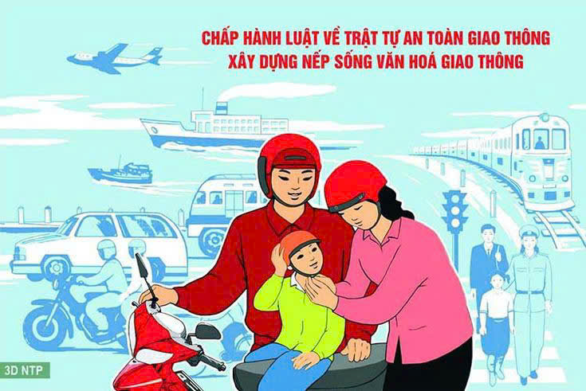
I. QUAN SÁT – NHẬN XÉT.

Slide 5




TRANH ÁP PHÍCH

Slide 6


TRANH ÁP PHÍCH

Slide 7
I. QUAN SÁT – NHẬN XÉT.

Slide 8
Tranh áp phích
Bố cục gồm 2 phần:
+ Hình ảnh: Mang tính tượng trưng cao.
+ Phần chữ: Đơn giản, ngắn gọn, dễ hiểu.

Slide 9

II. CÁCH VẼ TRANH ÁP PHÍCH

Slide 10
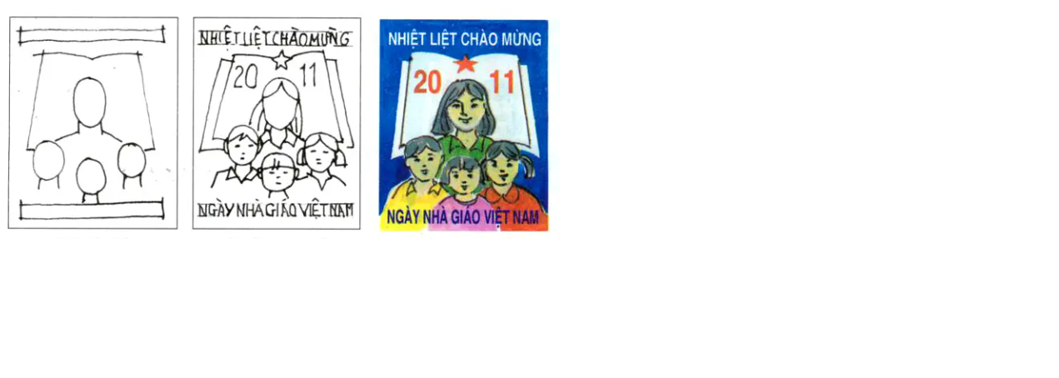
Bước 1: Tìm và chọn nội dung.
Bước 2: Tìm bố cục (mảng chữ và hình). Bước 3: Vẽ chi tiết . Bước 4: Vẽ màu.

Slide 11
Các bước vẽ tranh:

Slide 12
III. THỰC HÀNH
Vẽ 1 bài tranh áp phích.
Giấy A3.
- Nhóm 2 hoặc 4 bạn.

Slide 13
III. Dặn dò
Hoàn thành bài vẽ.
Chuẩn bị các vật liệu: giấy báo, sỏi đá, keo…. Để làm 1 sản phẩm đa chất liệu trên giấy hoặc bìa A2

